Slide 1
Wildes Darmstadt
Fotoblog des Projektteams B

Slide 2




Das Team
Thoralf
Rolf
Christoph
Malte

Slide 3
Das Thema
Erstellen eines Fotoblogs zum Thema Darmstadt
4 HTML-Seiten
Responsives Design
Auf Basis eines Wireframes

Slide 4
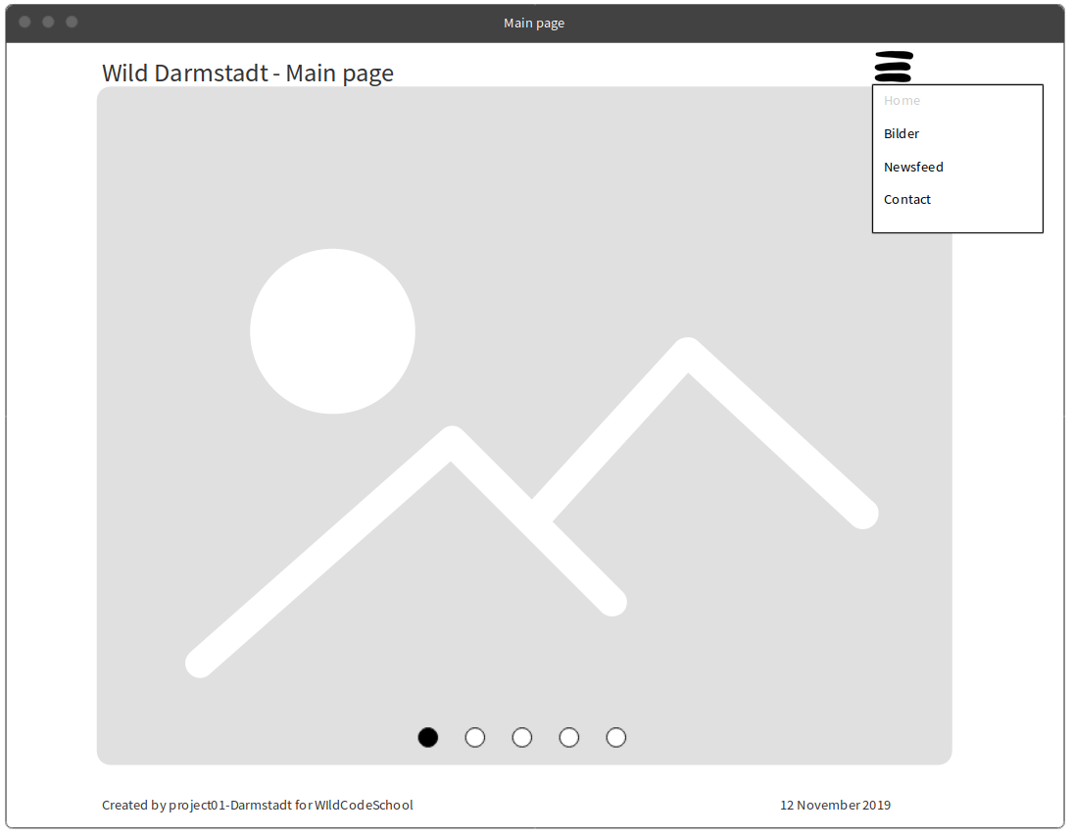
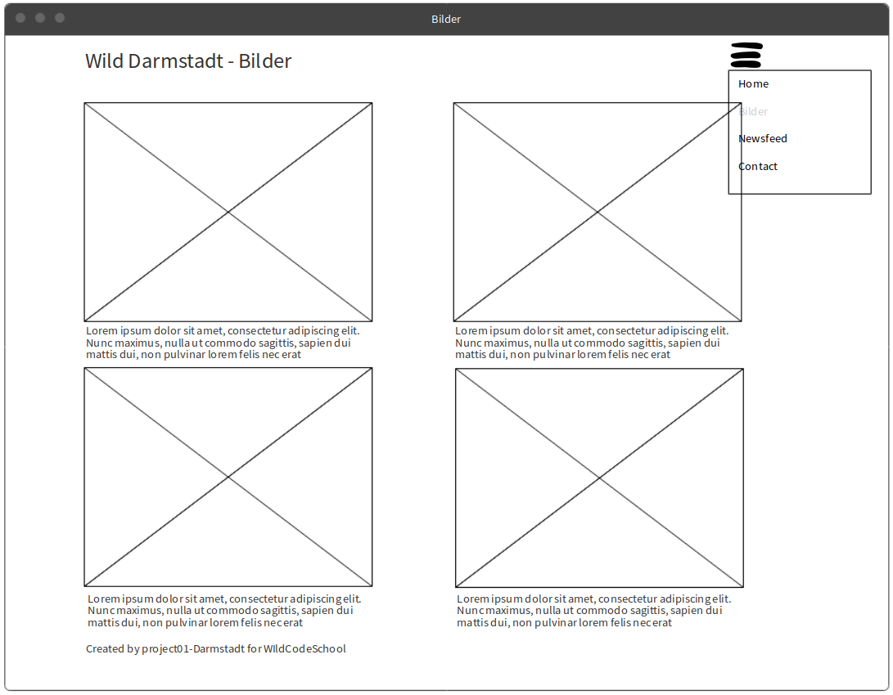
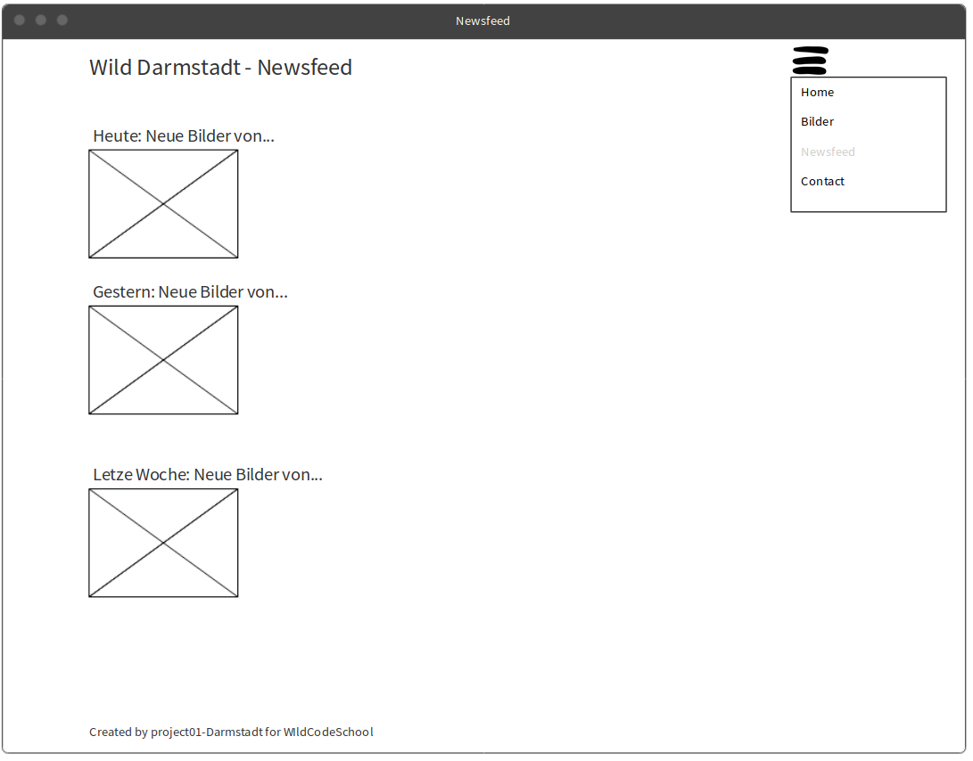
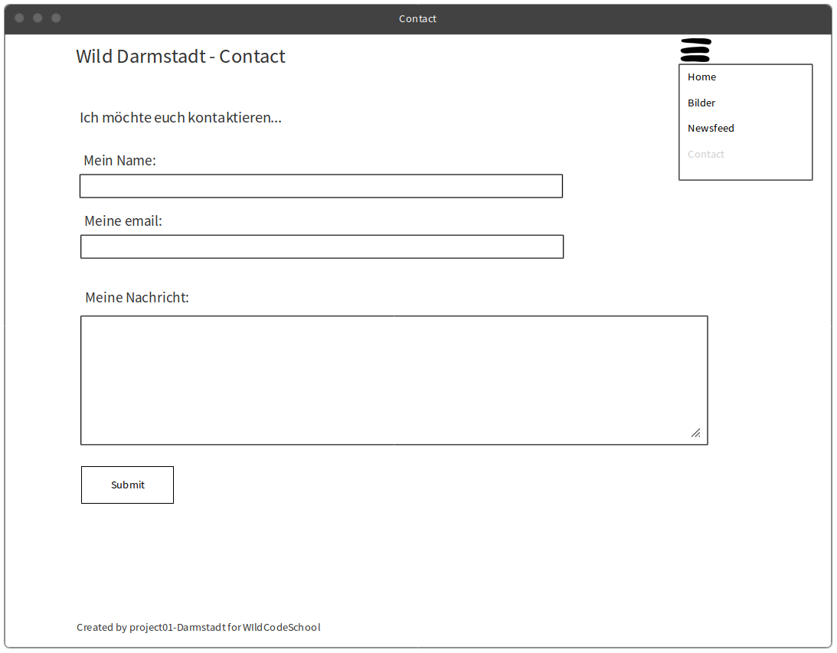
Wireframe
1
2
3
4

Slide 5
Technische Entscheidungen
Eigenen Slack-Kanal einrichten
Github, HTML, CSS, Bootstrap und Javascript nutzen
Navigationsleiste einheitlich oben eingebunden, responsive mit Burger-Menü
Fußleiste einheitlich unten eingebunden mit Hyperlinks zu Social Media

Slide 6
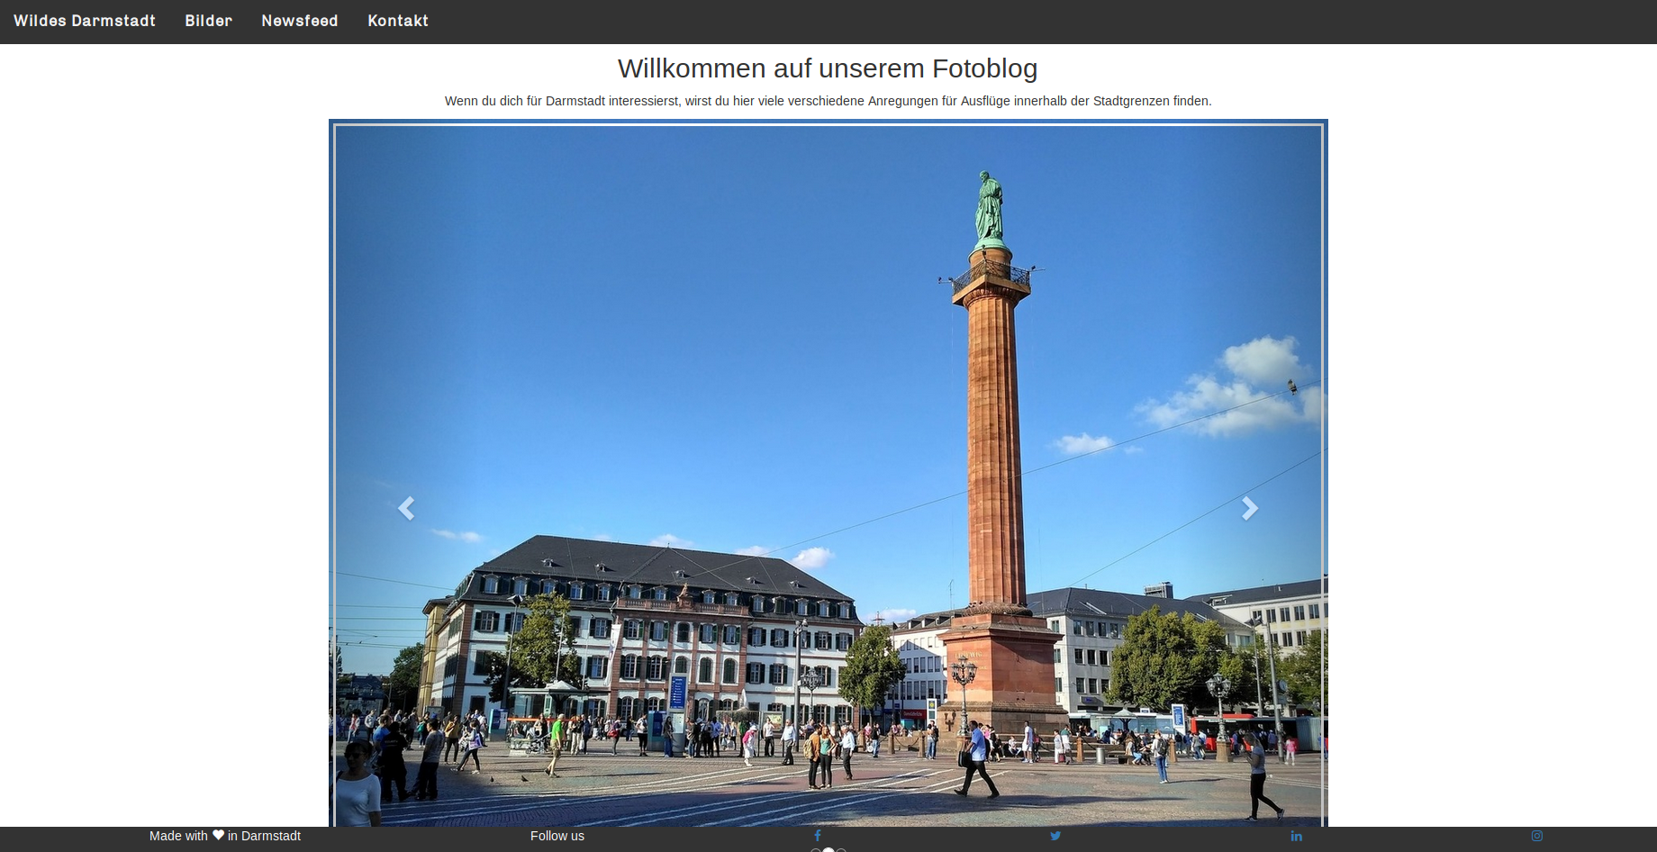
Demonstration & Ausblick
Hyperlink zu:WildesDarmstadt
Ideen zur Weiterentwicklung:
Burger-Menü-Darstellung optimieren
Verschiedene Fotosafaris erstellen: Stadtteilrundgang, Architekturspaziergang,...
Schiebepuzzle aus einem Foto erstellen und als Spiel einbinden (auf Basis Bootstrap-Grid)

